Slide 1
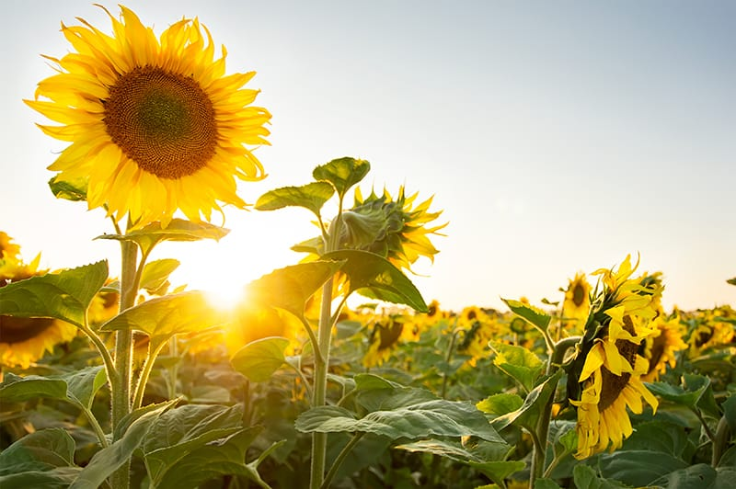
আজকের ক্লাসে তোমাদের সবাইকে স্বাগত

Slide 2
শিক্ষক পরিচিতি
রুমানা ফেরদৌস
সহকারী শিক্ষক (আইসিটি)
শিশুনিকেতন স্কুল এন্ড কলেজ কিশোরগঞ্জ,
নীলফামারী
৯ম-১০ম শ্রেণী
অধ্যায়ঃ ৩
সময়ঃ ৪৫ মিনিট

Slide 5
বঙ্গবানী

Slide 6
কবি পরিচিতি
নাম: আব্দুল হাকিম
জন্ম সাল: ১৬২০ খ্রিষ্টাব্দ (আনুমানিক)। জন্মস্থান: সুধারামপুর, সন্দীপ, নোয়াখালি। পিতার নাম: শাহ আব্দুর রহমান। শিক্ষাজীবন: তার শিক্ষাজীবন সম্পর্কে জানা না গেলেও তিনি যে সুশিক্ষিত ছিলেন তাঁর সৃষ্ট সাহিত্যকর্মে বিদ্যমান। কাব্যে ভাষা ও শব্দ ব্যবহারে তঁর ভাষাজ্ঞানের পরিচয়ও পাওয়া যায়। সাহিত্য সাধন: ইউসুফ জোলেখা, নূরনাম, লালমতি, সয়ফুলমুলুক, শিহাবুদ্দিননামা, নসীহৎনামা, কারবাল ও শহরনামা, চারি মোকাম ভেদ প্রভৃতি।
বিশেষ কৃতিত্ব: তাঁর ‘বঙ্গবাণী’ কবিতার ভাষাপ্রেম মাতৃভাষার মর্যাদার লড়াইয়ে বাঙ্গালিদের শক্তি ও সাহস জুগিয়েছে। তিনি বাংলাবিদ্বষী মধ্যযুগীয় সাহিত্যধারায় স্বভাষায় সাহিত্য রচনা করে অসীম সাহসিকতার পরিচয় দেওয়ার পাশাপাশি নিজ মাতৃভাষার প্রতি গভীর অনুরাগ ও ভালোবাসার পরিচয় দেন।
জীবনাবসান: ১৬৯০ খ্রিষ্টাব্দ।

Slide 7
পাঠ পরিচিতি
‘বঙ্গবাণী’ কবিতাটি কবি আবদুল হাকিমের ‘নূরনাম’ কাব্যগ্রন্থ থেকে সংকলন করা হয়েছে। মধ্যযুগীয় পরিবেশে বঙ্গভাষী এবং বঙ্গভাষার প্রতি এমন বলিষ্ট বাণীবন্ধ কবিতার নিদর্শন দুর্লভ।
কবি এই কবিতায় তাঁর গভীর উপলব্ধি ও বিশ্বাসের কথা নির্দ্বিধায় ব্যক্ত করেছেন। আরবি ফারসি ভাষার প্রতি সবাই পরম শ্রদ্ধাশীল। যে ভাষা আল্লাহ্ ও মহানবীর স্ততি বর্ণিত হয়েছে। তাই এসব ভাষার প্রতি সবাই পরম শ্রদ্ধাশীল। যে ভাষা জনসাধারণের বোধগম্য নয়, যে ভাষায় অন্যের সঙ্গে ভাববিনিময় করা যায় না সে সব ভাষাভাষী লোকের পক্ষে মাতৃভাষায় কথা বলা বা লেখাই একমাত্র পন্থা। এই কারণেই কবি মাতৃভাষায় গ্রন্থ রচনায় মনোনিবেশ করেছেন। বংশানুত্রুমে বাংলাদেশেই আমাদের বসতি, বাংলাদেশ আমাদের মাতৃভূমি এবং মাতৃভাষায় বর্ণিত বক্তব্য আমাদের মর্ম স্পর্শ করে। এই ভাষার চেয়ে হিতকর আর কী হতে পারে।

Slide 8
মূল্যয়নঃ
‘বঙ্গবানী’ কবিতায় নিম্নলিখিত চিত্র পাওয়া যায়-
i. কবির মাতৃভাষাপ্রীতি,অপর ভাষঅর প্রতি শ্রদ্ধাশীলতা ii. বংশানুক্রমে বাংলাদেশে বসতি, মাতৃভাষঅর অবজ্ঞাকারীদের প্রতি কবির ক্ষোভ
iii. স্বদেশের ভাষার প্রতি কবির বীতরাগ,মাতৃভাষার গুরুত্ব
উপরের বক্তব্যের আলোকে নিচের কোনটি সঠিক?
ক) i খ) i ও ii গ) i ও iii ঘ) ii ও iii
সৃষ্টি কর্ত কোন কোন ভাষা বুঝতে পারেন।
মাতৃ ভাষা কি?

Slide 9
শিখন ফল
নিজ মাতৃভাষার প্রতি সম্মান প্রদর্শন করবে।
পৃথিবীতে প্রচলিত অন্যান্য সকল ভাষাকে সম্মান দেখাবে।
মাতৃভাষায় স্রষ্টার প্রার্থনা করতে উব্দুদ্ধ হবে।
দেশি ভাষা বা মাতৃভাষার গুরুত্ব অনুধাবন করতে পারবে।
শুদ্ধভাবে মাতৃভাষা শিখতে ও পড়তে সচেষ্ট হবে।
মাতৃভাষা প্রীতির মধ্য দিয়ে স্বদেশের প্রতি অনুরাগী হবে।

Slide 10
একক কাজ
কবি কাদেরকে এবং কেন বিদেশ চলে যেতে বলেছেন।
“আর কি হবে দেখা” কবির এরূপ মনে হওয়ার কারণ কি?
ভ্রান্তির ছলনে-বলতে কবি কী বুঝিয়েছেন?

Slide 11
দলীয় কাজ
কবি কাদের জন্ম পরিচয় সম্পর্কে সন্দেহ প্রকাশ করেছেন?
কার হিন্দুর অক্ষরকে হিংসা করে?

Slide 12
বাড়ির কাজ
তোমরা কিভাবে দেশীভাষা ও মাতৃভাষার প্রতি গুরুত্ব অনুধাবন করতে পারবে তা ১০ টি বাক্যে লিখ।

